Slide 1
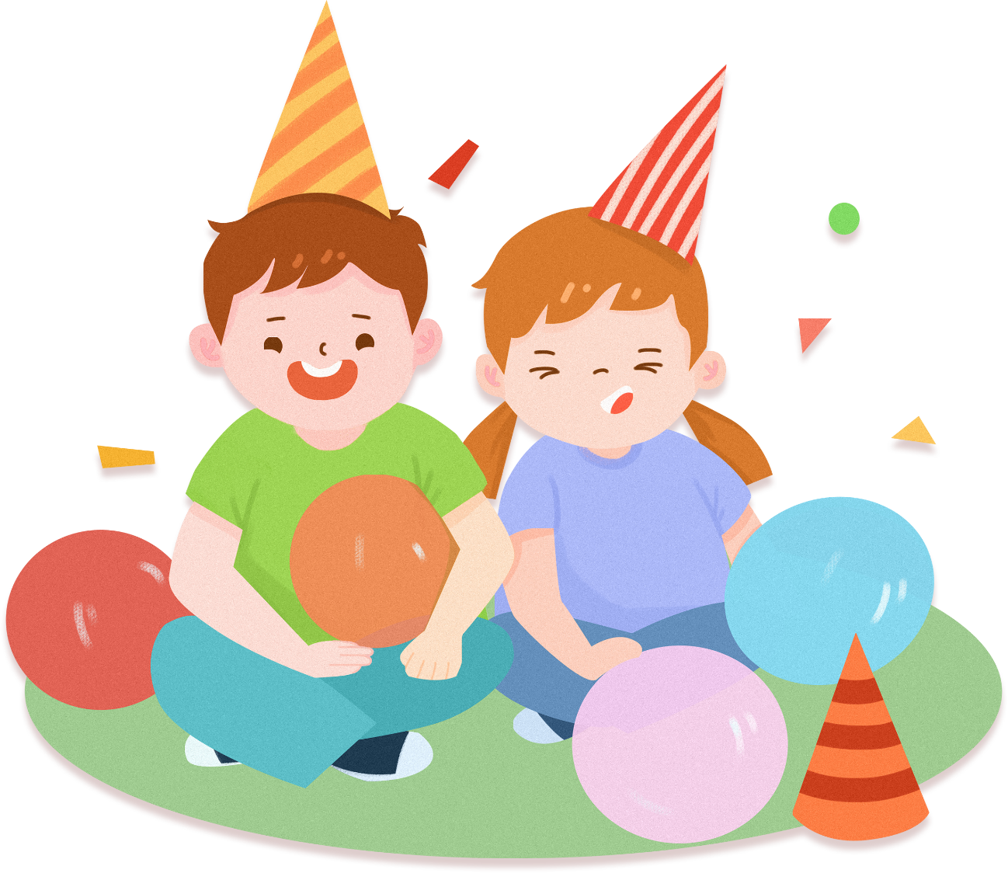
子
动
亲
会
运
happy
策划人：小Q办公

Slide 2
01
04
02
运Q办公会的安排
ANNUAL WORK SUMMARY
03
运动会的安全
NEXT YEAR WORK PLAN
运动会的流程
COMPLETION OF WORK
运动会的项目
SUCCESSFUL PROJECT
目录
CONTENTS

Slide 3
01
运动会的安排

Slide 4
点击添加文字
ANNUAL WORK SUMMARY
请替换文字内容
1949年11月，国际民主妇女联合会在莫斯科举行理事会议，中国和其他国家的代表愤怒地揭露了帝国主义分子和各国反动派残杀、毒害儿童的罪行。
80%
60%
请替换文字内容
请替换文字内容
1949年11月，国际民主妇女联合会在莫斯科举行理事会议，中国和其他国家的代表愤怒地揭露。
1949年11月，国际民主妇女联合会在莫斯科举行理事会议，中国和其他国家的代表愤怒地揭露。
93%
55%
请替换文字内容
请替换文字内容
1949年11月，国际民主妇女联合会在莫斯科举行理事会议，中国和其他国家的代表愤怒地揭露。
1949年11月，国际民主妇女联合会在莫斯科举行理事会议，中国和其他国家的代表愤怒地揭露。

Slide 5
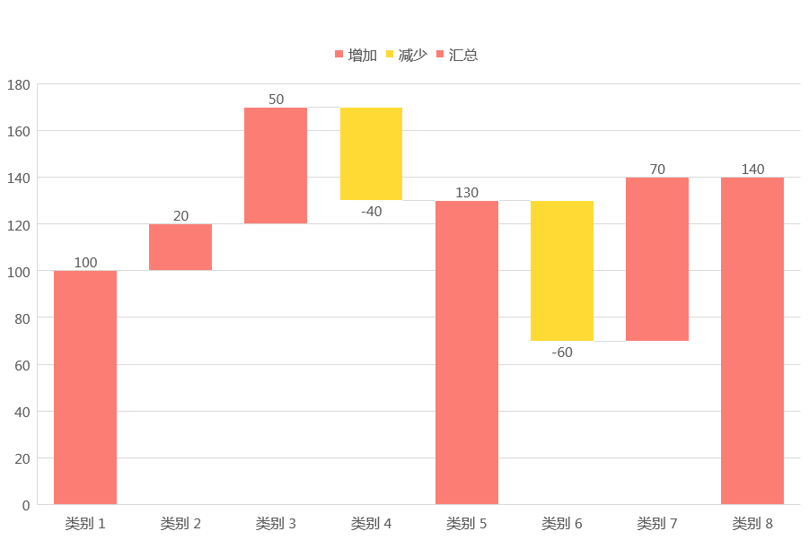
点击添加文字
ANNUAL WORK SUMMARY

Slide 6
点击添加文字
ANNUAL WORK SUMMARY
01
请替换文字内容
1925年8月在瑞士日内瓦召开的关于儿童福利的国际会议上，首次提出了“国际儿童节”的概念。
请替换文字内容
1925年8月在瑞士日内瓦召开的关于儿童福利的国际会议上，首次提出了“国际儿童节”的概念。
02
请替换文字内容
1925年8月在瑞士日内瓦召开的关于儿童福利的国际会议上，首次提出了“国际儿童节”的概念。
1.234K
03
请替换文字内容
Male Users
1925年8月在瑞士日内瓦召开的关于儿童福利的国际会议上，首次提出了“国际儿童节”的概念。
1.234K
Female Users

Slide 7
点击添加文字
ANNUAL WORK SUMMARY
请替换文字内容
请替换文字内容
本次大会有54个国家的爱护儿童代表，聚集在瑞士日内瓦举行“儿童幸福国际大会”，通过《日内瓦保障儿童宣言》。
本次大会有54个国家的爱护儿童代表，聚集在瑞士日内瓦举行“儿童幸福国际大会”，通过《日内瓦保障儿童宣言》。
请替换文字内容
请替换文字内容
本次大会有54个国家的爱护儿童代表，聚集在瑞士日内瓦举行“儿童幸福国际大会”，通过《日内瓦保障儿童宣言》。
本次大会有54个国家的爱护儿童代表，聚集在瑞士日内瓦举行“儿童幸福国际大会”，通过《日内瓦保障儿童宣言》。

Slide 8
02
运动会的流程

Slide 9
点击添加文字
ANNUAL WORK SUMMARY
请替换文字内容
请替换文字内容
请替换文字内容
请替换文字内容
请替换文字内容
请替换文字内容
请替换文字内容
请替换文字内容
儿童是国家的未来，是民族的希望，给所有儿童创造良好的家庭、社会和学习环境，让他们健康、快乐
儿童是国家的未来，是民族的希望，给所有儿童创造良好的家庭、社会和学习环境，让他们健康、快乐

Slide 10
点击添加文字
ANNUAL WORK SUMMARY
标题文本预设
幸福地成长，一直是世界各国努力的目标，一年一度的“六一国际儿童节”就是专门为儿童们设立的节日
标题文本预设
标题文本预设
幸福地成长，一直是世界各国努力的目标，一年一度的“六一国际儿童节”就是专门为儿童们设立的节日
幸福地成长，一直是世界各国努力的目标，一年一度的“六一国际儿童节”就是专门为儿童们设立的节日
标题文本预设
标题文本预设
幸福地成长，一直是世界各国努力的目标，一年一度的“六一国际儿童节”就是专门为儿童们设立的节日
幸福地成长，一直是世界各国努力的目标，一年一度的“六一国际儿童节”就是专门为儿童们设立的节日

Slide 11
点击添加文字
ANNUAL WORK SUMMARY
输入文本内容
输入文本内容
输入文本内容
输入文本内容
请替换文字内容
请替换文字内容
日本是世界上庆祝儿童节次数最多的国家，他们一年要庆祝三次儿童节，而且庆祝方式十分有意思
日本是世界上庆祝儿童节次数最多的国家，他们一年要庆祝三次儿童节，而且庆祝方式十分有意思
请替换文字内容
请替换文字内容

Slide 12
点击添加文字
NNUAL WORK SUMMARY
请替换文字内容
非洲西部的国家大都有专门的“儿童狂欢节”，而且往往持续一个月。非洲人历来能歌善舞，在“儿童狂欢节”里，尽管人们的生活条件各不相同，但所有孩子都会尽情欢乐，热闹非凡。非洲西部的国家大都有专门的“儿童狂欢节”，而且往往持续一个月。非洲人历来能歌善舞，在“儿童狂欢节”里，尽管人们的生活条件各不相同，但所有孩子都会尽情欢乐，热闹非凡。
文字内容
文字内容
文字内容
文字内容

Slide 13
点击添加文字
ANNUAL WORK SUMMARY
请替换文字内容
请替换文字内容
巴西的儿童节在8月15日，这一天正好也是巴西的“全国防疫日”。所以，每到这个日子，各地的医生们都要为孩子们看病，还要给5岁以下的儿童注射预防小儿麻痹症的疫苗
巴西的儿童节在8月15日，这一天正好也是巴西的“全国防疫日”。所以，每到这个日子，各地的医生们都要为孩子们看病，还要给5岁以下的儿童注射预防小儿麻痹症的疫苗
请替换文字内容
请替换文字内容
巴西的儿童节在8月15日，这一天正好也是巴西的“全国防疫日”。所以，每到这个日子，各地的医生们都要为孩子们看病，还要给5岁以下的儿童注射预防小儿麻痹症的疫苗
巴西的儿童节在8月15日，这一天正好也是巴西的“全国防疫日”。所以，每到这个日子，各地的医生们都要为孩子们看病，还要给5岁以下的儿童注射预防小儿麻痹症的疫苗
请替换文字内容
请替换文字内容
巴西的儿童节在8月15日，这一天正好也是巴西的“全国防疫日”。所以，每到这个日子，各地的医生们都要为孩子们看病，还要给5岁以下的儿童注射预防小儿麻痹症的疫苗
巴西的儿童节在8月15日，这一天正好也是巴西的“全国防疫日”。所以，每到这个日子，各地的医生们都要为孩子们看病，还要给5岁以下的儿童注射预防小儿麻痹症的疫苗

Slide 14
03
运动会的项目

Slide 15
点击添加文字
ANNUAL WORK SUMMARY
请替换文字内容
Please replace text, click add relevant headline, modify the text content, also can copy your content to this directly.
请替换文字内容
请替换文字内容
Please replace text, click add relevant headline, modify the text content, also can copy your content to this directly.
Please replace text, click add relevant headline, modify the text content, also can copy your content to this directly.
Notes:
15

Slide 16
点击添加文字
ANNUAL WORK SUMMARY
请替换文字内容
请替换文字内容
政府十分关心儿童的健康。另外，巴西的“圣母显灵日”10月12日也往往作为儿童节，有一些庆祝活动。
政府十分关心儿童的健康。另外，巴西的“圣母显灵日”10月12日也往往作为儿童节，有一些庆祝活动。

Slide 17
点击添加文字
ANNUAL WORK SUMMARY
点击请替换文字内容
点击请替换文字内容
哥伦比亚将每年的7月4日定为儿童节。在这个节日里，全国的学校都要举行各种生动活泼的庆祝活动
哥伦比亚将每年的7月4日定为儿童节。在这个节日里，全国的学校都要举行各种生动活泼的庆祝活动
点击请替换文字内容
点击请替换文字内容
哥伦比亚将每年的7月4日定为儿童节。在这个节日里，全国的学校都要举行各种生动活泼的庆祝活动
哥伦比亚将每年的7月4日定为儿童节。在这个节日里，全国的学校都要举行各种生动活泼的庆祝活动
点击请替换文字内容
点击请替换文字内容
哥伦比亚将每年的7月4日定为儿童节。在这个节日里，全国的学校都要举行各种生动活泼的庆祝活动
哥伦比亚将每年的7月4日定为儿童节。在这个节日里，全国的学校都要举行各种生动活泼的庆祝活动

Slide 18
点击添加文字
ANNUAL WORK SUMMARY
标题文本预设
标题文本预设
儿童们还常常戴上各式各样的假面具，扮成小丑的样子在街头玩耍，十分开心。
儿童们还常常戴上各式各样的假面具，扮成小丑的样子在街头玩耍，十分开心。
标题文本预设
标题文本预设
儿童们还常常戴上各式各样的假面具，扮成小丑的样子在街头玩耍，十分开心。
儿童们还常常戴上各式各样的假面具，扮成小丑的样子在街头玩耍，十分开心。

Slide 19
点击添加文字
ANNUAL WORK SUMMARY
请替换文字内容
请替换文字内容
大多数伊斯兰国家都将斋月后第14天定为“糖果节”，对孩子们来说，这也是最快乐的儿童节。
大多数伊斯兰国家都将斋月后第14天定为“糖果节”，对孩子们来说，这也是最快乐的儿童节。
请替换文字内容
请替换文字内容
大多数伊斯兰国家都将斋月后第14天定为“糖果节”，对孩子们来说，这也是最快乐的儿童节。
大多数伊斯兰国家都将斋月后第14天定为“糖果节”，对孩子们来说，这也是最快乐的儿童节。

Slide 20
04
运动会的安全

Slide 21
点击添加文字
ANNUAL WORK SUMMARY
点击请替换文字内容
韩国的儿童节开始于1923年，是从“男孩节”演变过来的。这也是韩国的公众假日，定在每年的5月5日。这一天，孩子们可以尽情享受欢乐，父母要给孩子准备他们最想要的礼物。很多孩子也会在这天穿上韩服，体验传统的韩国文化。
点击请替换文字内容
韩国的儿童节开始于1923年，是从“男孩节”演变过来的。这也是韩国的公众假日，定在每年的5月5日。这一天，孩子们可以尽情享受欢乐，父母要给孩子准备他们最想要的礼物。很多孩子也会在这天穿上韩服，体验传统的韩国文化。
点击请替换文字内容
韩国的儿童节开始于1923年，是从“男孩节”演变过来的。这也是韩国的公众假日，定在每年的5月5日。这一天，孩子们可以尽情享受欢乐，父母要给孩子准备他们最想要的礼物。很多孩子也会在这天穿上韩服，体验传统的韩国文化。

Slide 22
点击添加文字
ANNUAL WORK SUMMARY
65%
75%
100%

Slide 23
点击添加文字
ANNUAL WORK SUMMARY
请替换文字内容
请替换文字内容
政府十分关心儿童的健康。另外，巴西的“圣母显灵日”10月12日也往往作为儿童节，有一些庆祝活动。
政府十分关心儿童的健康。另外，巴西的“圣母显灵日”10月12日也往往作为儿童节，有一些庆祝活动。
请替换文字内容
请替换文字内容
政府十分关心儿童的健康。另外，巴西的“圣母显灵日”10月12日也往往作为儿童节，有一些庆祝活动。
政府十分关心儿童的健康。另外，巴西的“圣母显灵日”10月12日也往往作为儿童节，有一些庆祝活动。

Slide 24
点击添加文字
NNUAL WORK SUMMARY
01
请替换文字内容
西班牙的儿童节在1月5日，其实这是一个宗教节日，从西班牙语译过来是“魔术国王之日”的意思。
请替换文字内容
西班牙的儿童节在1月5日，其实这是一个宗教节日，从西班牙语译过来是“魔术国王之日”的意思。
02
请替换文字内容
西班牙的儿童节在1月5日，其实这是一个宗教节日，从西班牙语译过来是“魔术国王之日”的意思。
1.234K
03
请替换文字内容
Male Users
西班牙的儿童节在1月5日，其实这是一个宗教节日，从西班牙语译过来是“魔术国王之日”的意思。
1.234K
Female Users

Slide 25
谢
感
与
参
happy
策划人：小Q办公

